Slide 1
ЖОЛДЫБАЕВ ЕРЛАН
Ю. Гагарин атындағы ЖОМ тарих пәні мұғалімі
Появление в Казахстане кочевой цивилизации и ее развитие.

Slide 2
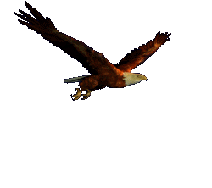
Появление в Казахстане кочевой цивилизации и ее развитие.
План-проспект раздела
Появление в Казахстане кочевой цивилизации и ее развитие
Культура кочевников
Взаимодействие кочевой и оседлой цивилизации

Slide 3
Появление в Казахстане кочевой цивилизации и ее развитие.
Появление в Казахстане кочевой цивилизации и ее развитие.
План изучения нового материала:
Появление кочевого скотоводства в Казахстане.
Развитие кочевого скотоводства.
Следы кочевой цивилизации в Казахстане.
Общественный строй.
Военное дело кочевников.

Slide 4
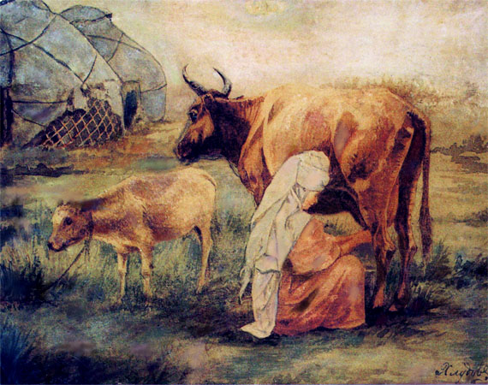
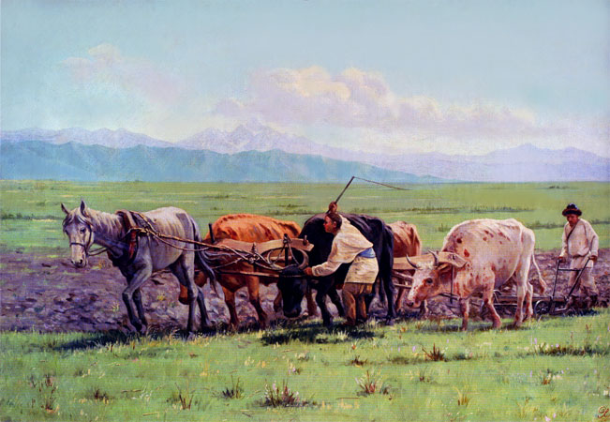
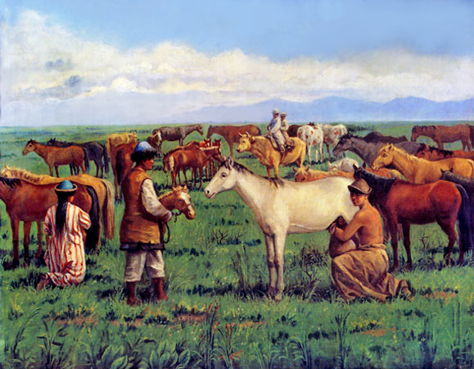
Появление в Казахстане кочевой цивилизации и ее развитие.
Появление кочевого скотоводства в Казахстане.
3 тыс. лет до н. э. - приручение скота.
2-1 тыс. лет до.н.э. - занятие скотоводством и земледелием.
XVII-XII вв. до н.э. - начало кочевого скотоводства.

Slide 5
Появление в Казахстане кочевой цивилизации и ее развитие.
Причины возникновения
кочевого скотоводства
Потепление и
осушение климата, учащение засух, что мешало земледелию.
Появление конской сбруи позволило использовать лошадь для верховой езды и в качестве тягловой силы.
Резкое увеличение поголовья скота привело к сокрашению пастбищ вокруг стоянок.

Slide 6
Появление в Казахстане кочевой цивилизации и ее развитие.
Развитие кочевого скотоводства.
 | кочевое (меридиональное) | Полукочевое (призимовочное, вертикальное) | оседлое (стационарное)
сроки | Круглогодично | Сезонно | -
территория | Сухие степи, пустыни и полупустыни. Западный и Центральный Казахстан | Горные и предгорные районы. Семиречье и Восточный Казахстан. | В поймах крупных рек. Юг Казахстана.
состав скота | В основном овцы, лошади и верблюды. | Овцы, лошади. Среднее количество КРС | В основном КРС. Небольшое количество овец и лошадей
другие виды хозяйств | Земледелие не развито. Незначительно распространено сенокошение, ремесло и меновой торговли. | Богарное земледелие, - сенокошение, строительство, ремесло, меновая торговля. | Богарное и поливное земледелие. Специализированное ремесло, денежная торговля
направление кочевок | Зимой- на юг, летом- на север. | Из предгорных районов в горные, иногда от поймы реки в степь. | Стойловое содержание скота с выпасом на близлежащих пастбищах.

Slide 7
Появление в Казахстане кочевой цивилизации и ее развитие.
Развитие кочевого скотоводства.
Қыстау
Виды пастбищ
күзеу
көктеу
Жайлау

Slide 8
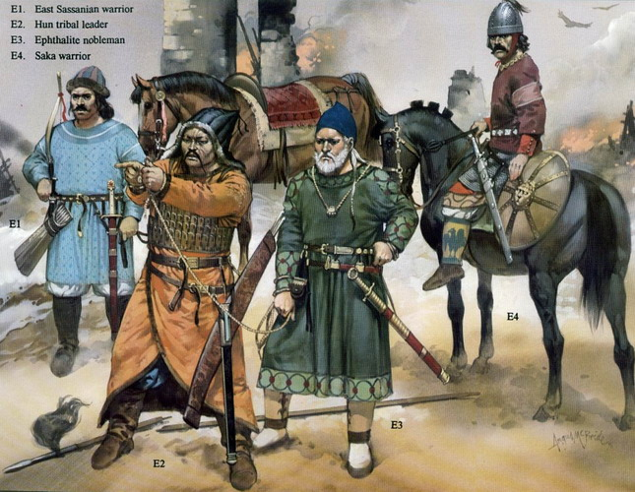
Появление в Казахстане кочевой цивилизации и ее развитие.
Следы кочевой цивилизации в Казахстане.
Достижение кочевой цивилизации
Штаны

Slide 9
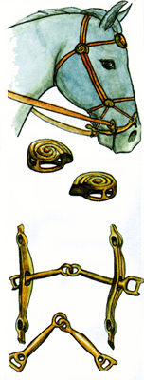
Появление в Казахстане кочевой цивилизации и ее развитие.
Следы кочевой цивилизации в Казахстане.
Достижение кочевой цивилизации
Конская уздечка, удила и стремена

Slide 10
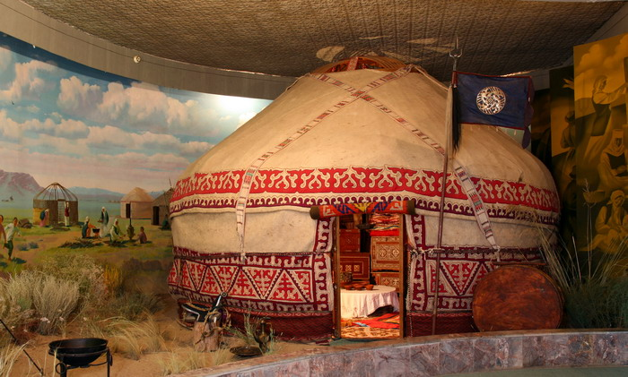
Появление в Казахстане кочевой цивилизации и ее развитие.
Следы кочевой цивилизации в Казахстане.
Достижение кочевой цивилизации
Юрта

Slide 11
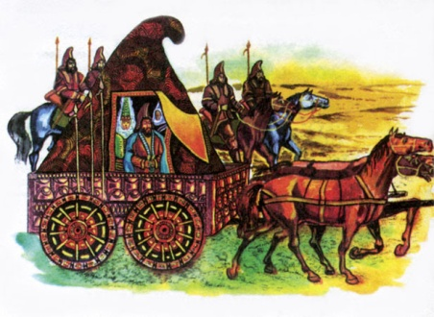
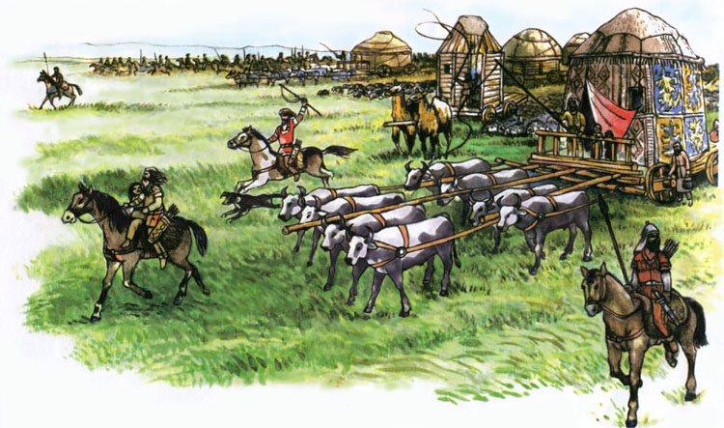
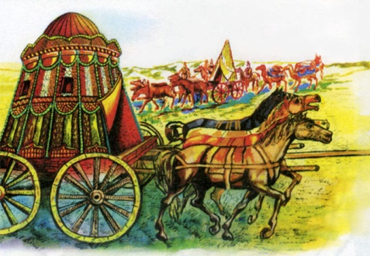
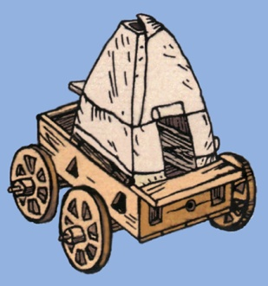
Появление в Казахстане кочевой цивилизации и ее развитие.
Следы кочевой цивилизации в Казахстане.
Достижение кочевой цивилизации
Кочевая
повозка

Slide 12
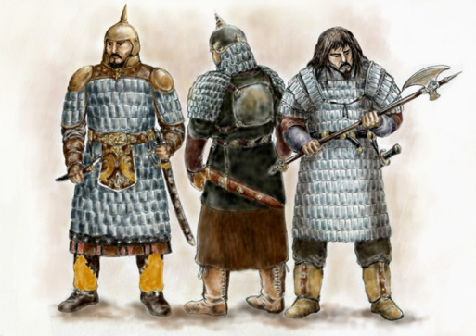
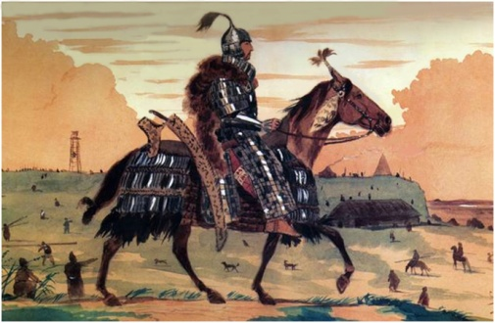
Появление в Казахстане кочевой цивилизации и ее развитие.
Следы кочевой цивилизации в Казахстане.
Достижение кочевой цивилизации
Железные доспехи

Slide 13
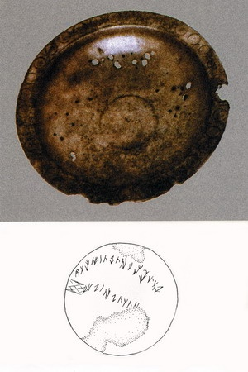
Появление в Казахстане кочевой цивилизации и ее развитие.
Следы кочевой цивилизации в Казахстане.
Письменность
Серебряная чаша, найденная в Иссыкском кургане, доказывает, что у саков была своя письменность.
В чаше есть 26 письменных знаков.

Slide 14
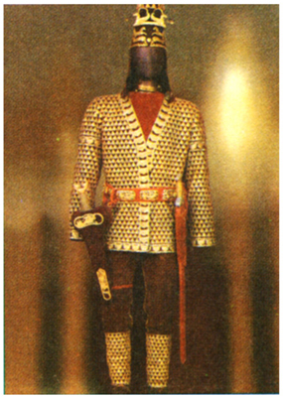
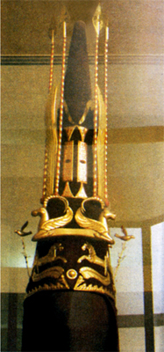
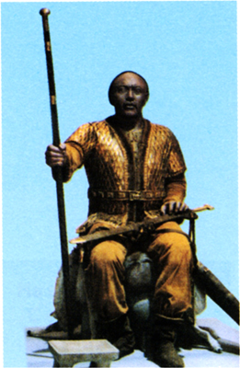
Появление в Казахстане кочевой цивилизации и ее развитие.
Следы кочевой цивилизации в Казахстане.
Высокий уровень ремесла
У кочевников на высоком уровне развивалось ювелирное дело. Доказательством служат золотые украшения, найденные в различных уголках Казахстана. «Золотой человек» сарматов и саков- это вершина ювелирного дела кочевников.

Slide 15
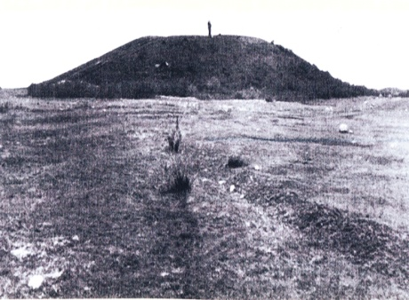
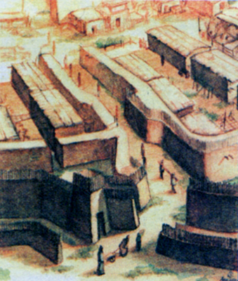
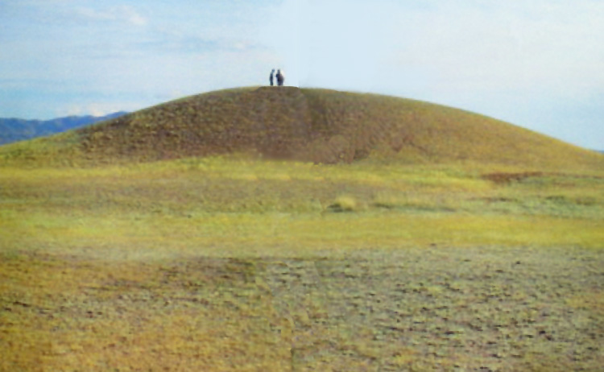
Появление в Казахстане кочевой цивилизации и ее развитие.
Следы кочевой цивилизации в Казахстане.
Архитектура
Архитектура кочевников представлена городищами и курганами. Город Аркаиым- прототип современных городов. Города кочевников отличались продуманной планировкой.У курганов были свои отличительные черты. На пример, по размеру курганы делились на царские и обычные.

Slide 16
Появление в Казахстане кочевой цивилизации и ее развитие.
Общественный строй
Родоплеменная структура
Союз племен
Племя
Кочевая община
Политическая система
Военная демократия
Социальная структура
Имущественная
НЕРАВЕНСТВО
Социальная
Социально-политическая система

Slide 17
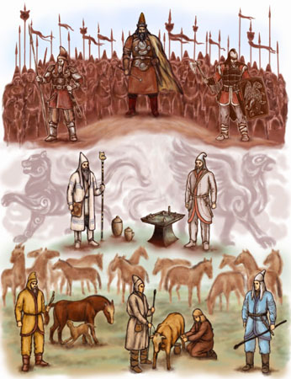
Появление в Казахстане кочевой цивилизации и ее развитие.
Общественный строй
Социально-политическая система
Воины
Жрецы
Скотоводы
Земледелцы

Slide 18
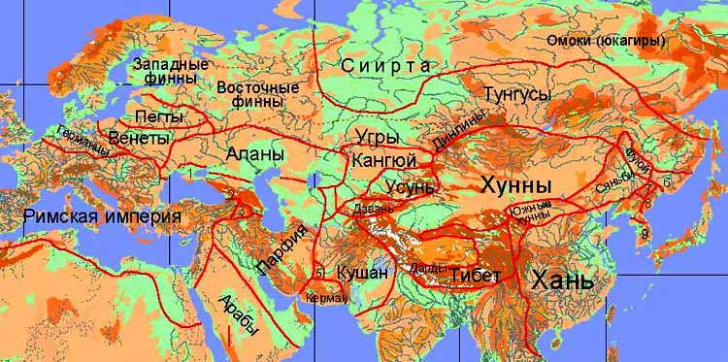
Появление в Казахстане кочевой цивилизации и ее развитие.
Военное дело кочевников.
Кочевники создали самые крупные государства в истории человечества.
Империя кочевников простиралась от Тихого океана до Восточной Европы.

Slide 19
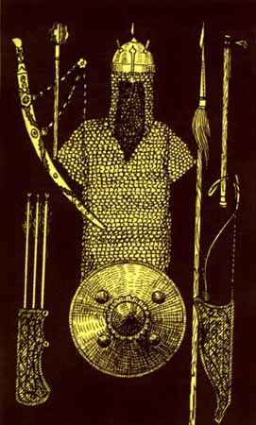
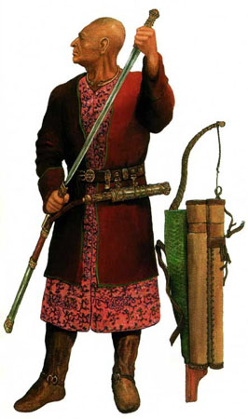
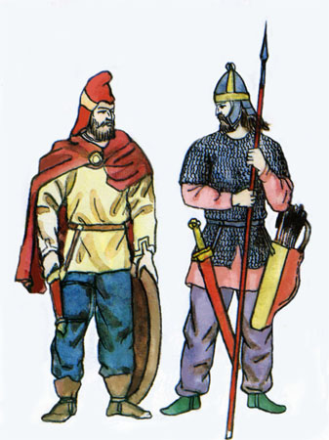
Появление в Казахстане кочевой цивилизации и ее развитие.
Военное дело кочевников.
Виды оружия
Каждый воин кочевников должен был иметь пять видов оружия: пику, топор, лук, саблю, кинжал.

Slide 20
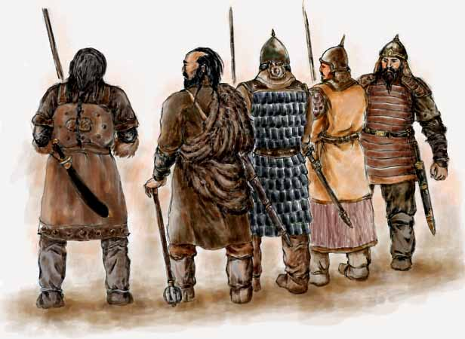
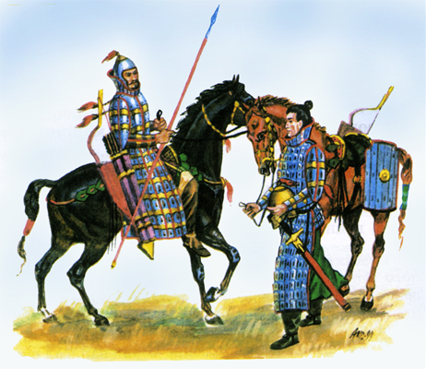
Появление в Казахстане кочевой цивилизации и ее развитие.
Военное дело кочевников.
Cтруктура войска.
Пешее
войско
Тяжеловооруженное
войско
Конное войско

Slide 21
Появление в Казахстане кочевой цивилизации и ее развитие.
Военное дело кочевников.
«десяток»
ОНБАСЫ
«сотня»
ЖҮЗБАСЫ
«тысяча»
МЫҢБАСЫ
«тумен»
ТҮМЕНБАСЫ
воинские подразделения

Slide 22
Появление в Казахстане кочевой цивилизации и ее развитие.
Военное дело кочевников.
РАЗВЕДКА
система управления.
ЛЕВОЕ
крыло
ЦЕНТР
ПРАВОЕ
крыло
Рук.
ядро
Рук.
ядро
Рук.
ядро
Ханская
ставка
РЕЗЕРВ

Slide 23
Появление в Казахстане кочевой цивилизации и ее развитие.
ЗАКРЕПЛЕНИЕ
Ответите | Получаете | Ответите | Получаете | Ответите | Получаете
5 | 4 | 5 | 4 | 5 | 4
4 | 3 | 4 | 3 | 4 | 3
3 | 3 | 3 | 3 | 3 | 3

Slide 24
Появление в Казахстане кочевой цивилизации и ее развитие.
ЗАКРЕПЛЕНИЕ
1. Охарактеризуйте различные формы скотоводства.
2. Каких животных больше разводили?
1. Охарактеризуйте структуру общественного устройства кочевников.
2. Военное дело кочевников.
1. Значение кочевой цивилизации и ее вклад в развитие мировой цивилизации.
2.Какие факты свидетельствуют о зарождении имущественного неравенства?

